Slide 1
C#
Juan David Pareja Soto
@parejajd

Slide 2
Contenido
Un programa simple en C#
Una Variable
Tipos de datos
Variables y operadores
Sentencias básicas del lenguaje (if, else, while, dowhile, for, ….)

Slide 3
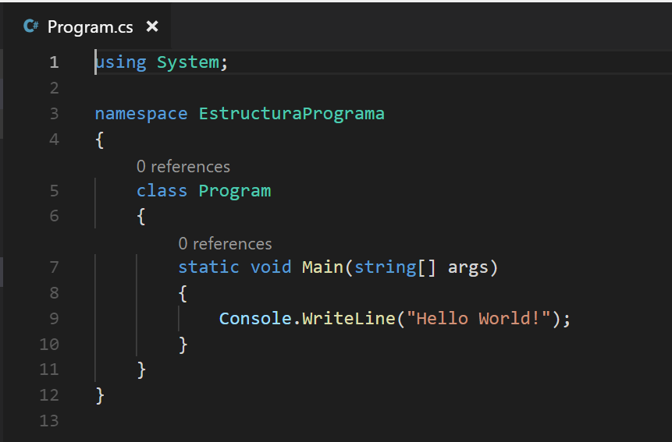
Estructura simple de un programa
Librerías que se usarán
Espacio de nombres
Clase
Método Main

Slide 4
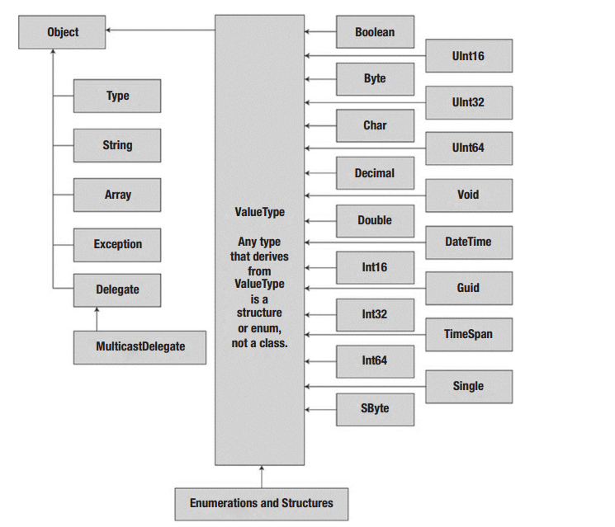
Tipos de datos

Slide 5
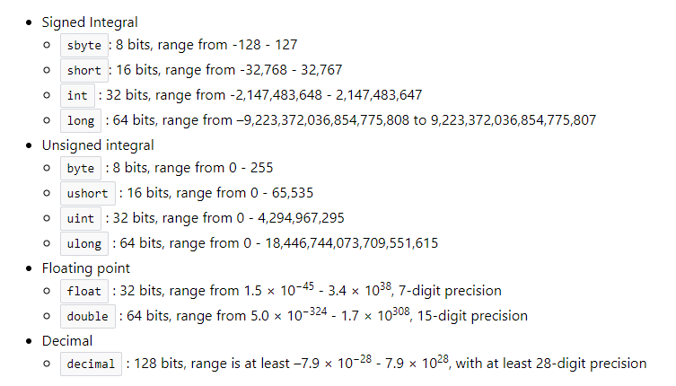
Tipos de datos primitivos

Slide 6
Tipos por Valor y Referencia
Los tipos por valor almacenan directamente el valor en dicha variable
Los tipos de datos por referencia, ”apuntan” a un espacio determinado de la memoria donde se almacena dicho valor

Slide 7
¿Qué es una variable?

Slide 8

Demo

Slide 9
Clase Console
Permite las funcionalidades de acceso y gestión de la consola

Slide 10
Demo

Slide 11
Boxing - Unboxing
Boxing - Convertir de tipos de datos por valor a tipos de datos por referencia
Unboxing – Convertir de tipos de datos por referencia a tipos de datos por valor

Slide 12
Conversiones
Uso de la Clase Convert
Conversiones Implícitas

Slide 13
Demo Conversiones

Slide 14
Cadenas
Manipulación básica de cadenas.
Concatenación de cadenas
Caracteres de Escape
Cadenas “verbatim”
Interpolación de cadenas

Slide 15
Demo Cadenas

Slide 16
Expresiones
Matemáticas
Booleanas

Slide 17
Sentencias

Slide 18
De selección
If / Else
Switch

Slide 19
Demo Sentencias de selección

Slide 20
De Iteración
While
Do while
For
Foreach

Slide 21
Demo sentencias de iteración

Slide 22
De salto
Break
Continue
GoTo

Slide 23
Demo sentencias de salto

